Slide 1

Strojní zařízení - Ruční elektrické nářadí
Název školy | SŠHS Kroměříž
Číslo projektu | CZ.1.07/1.5.00/34.0911
Autor | Josef Gorčík
Název šablony | VY_32_INOVACE SPV
Název DUMu | STZ.1803.1U
Stupeň a typ vzdělávání | Střední vzdělání s výučním listem, odborné učiliště
Vzdělávací oblast | Zednické práce
Vzdělávací obor | Strojní zařízení
Vzdělávací okruh | Ruční elektrické nářadí
Druh učebního materiálu | Prezentace
Cílová skupina | Žák, 16 - 19 let
Anotace | Prezentace komplexně seznamuje žáky s ručním elektrickým nářadím.
Speciální vzdělávací potřeby | -ano-
Klíčová slova | Ruční elektrické nářadí
Datum | 30.6. 2012

Slide 2
Ruční elektrické nářadí.
Má široké uplatnění všude tam, kde nelze použít stabilní stroje a kde nahradí práci ručních strojů.
Patří sem:

Slide 3
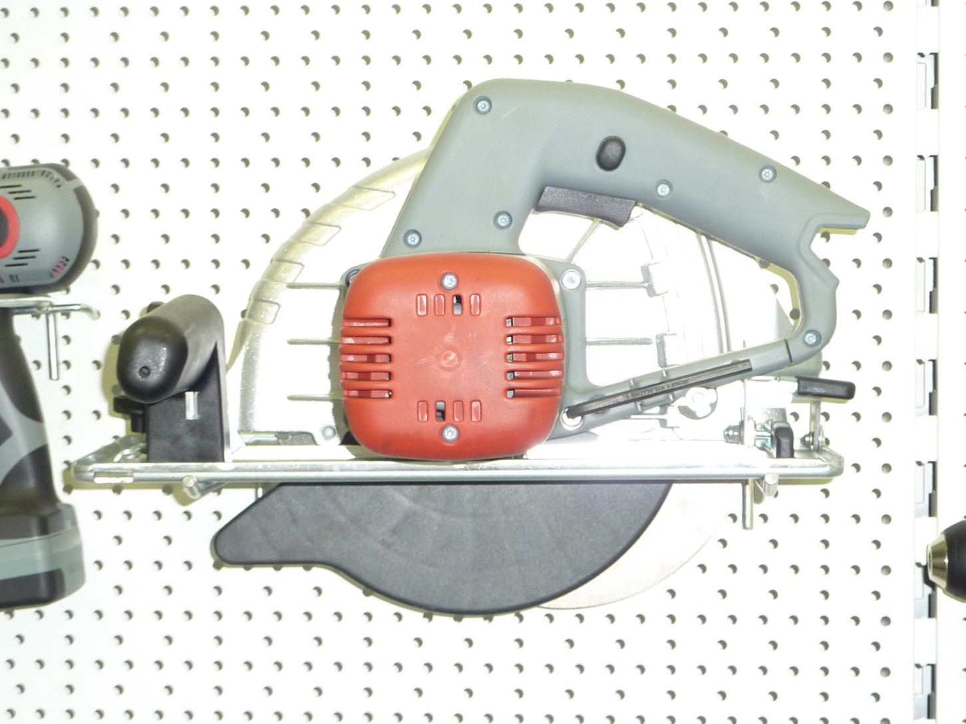
Kotoučová pila

Slide 4
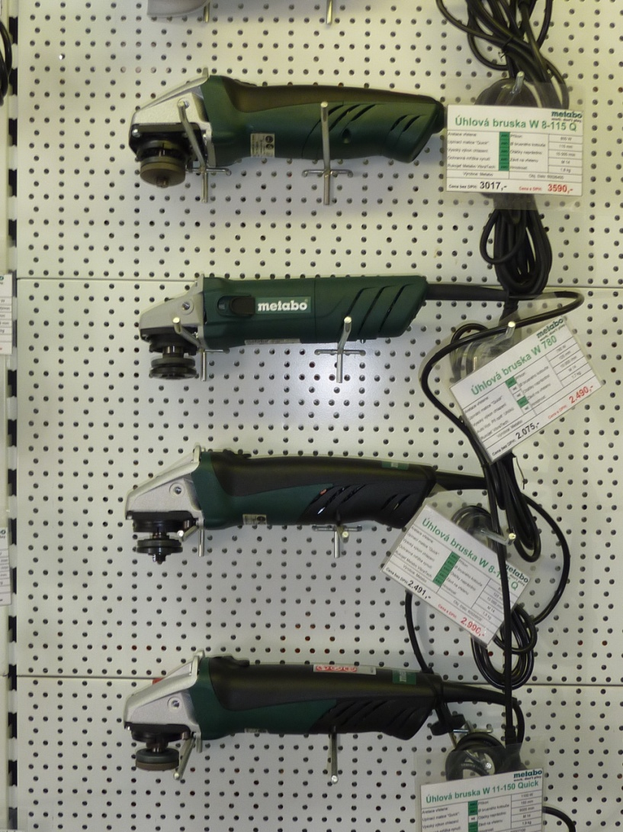
Úhlová bruska

Slide 5
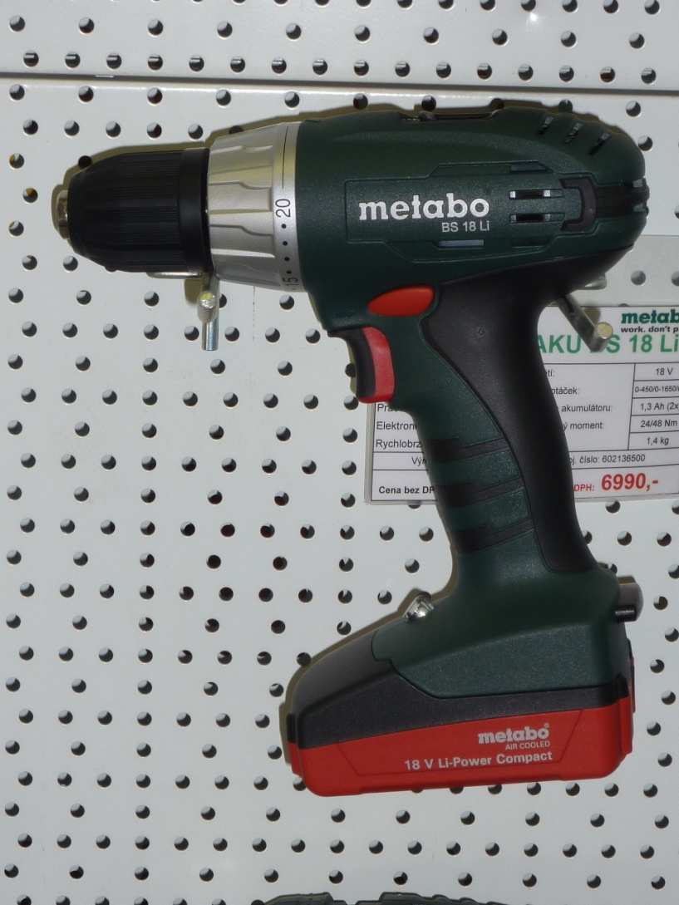
Akumulátorový vrtací šroubovák

Slide 6
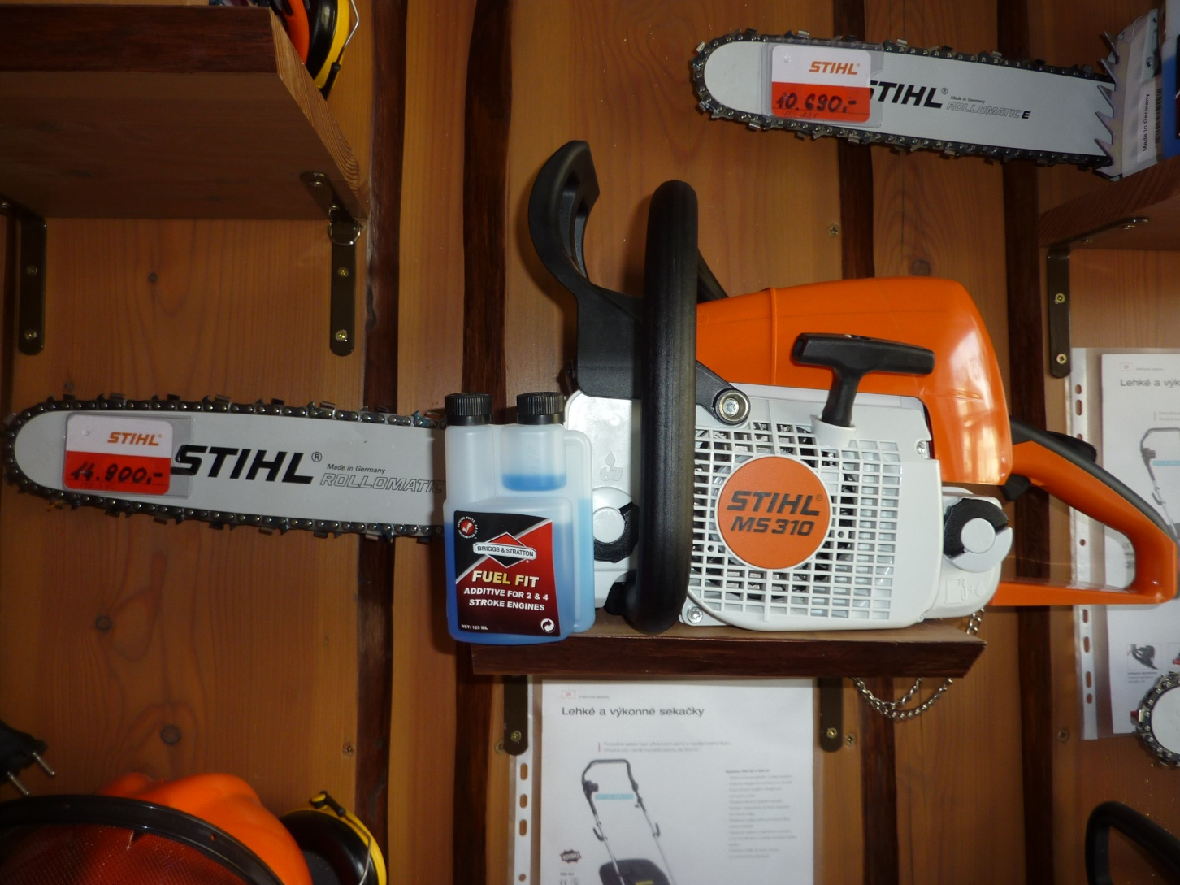
Řetězová pila - motorová

Slide 7
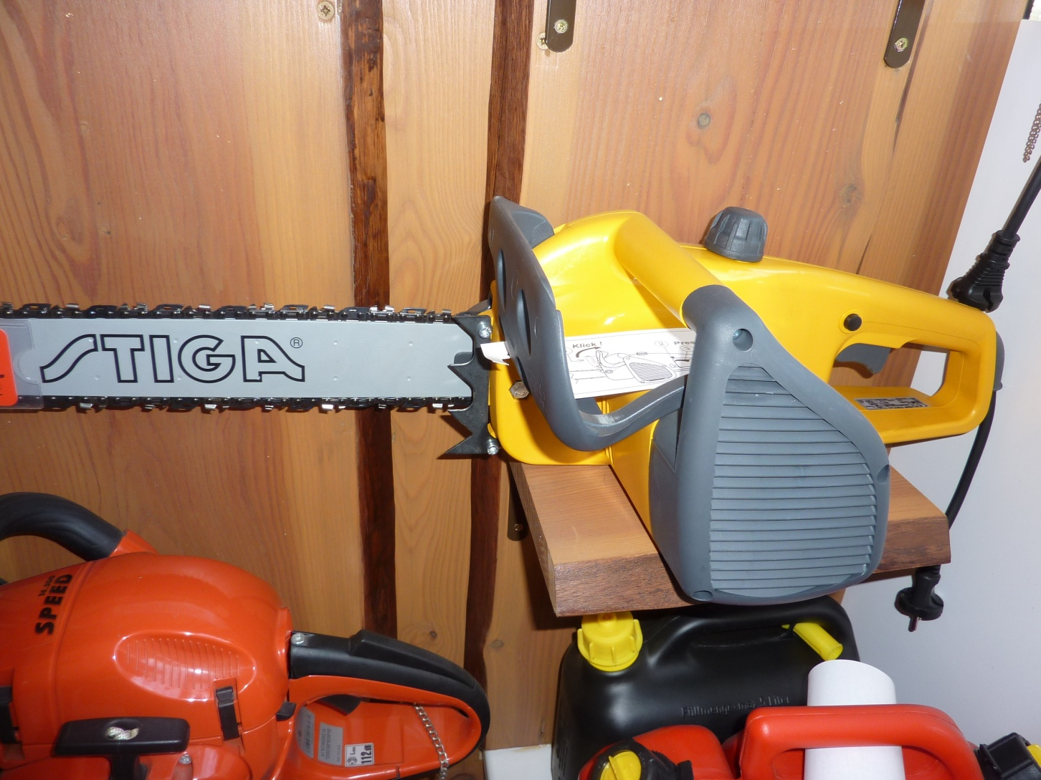
Řetězová pila - elektrická

Slide 8
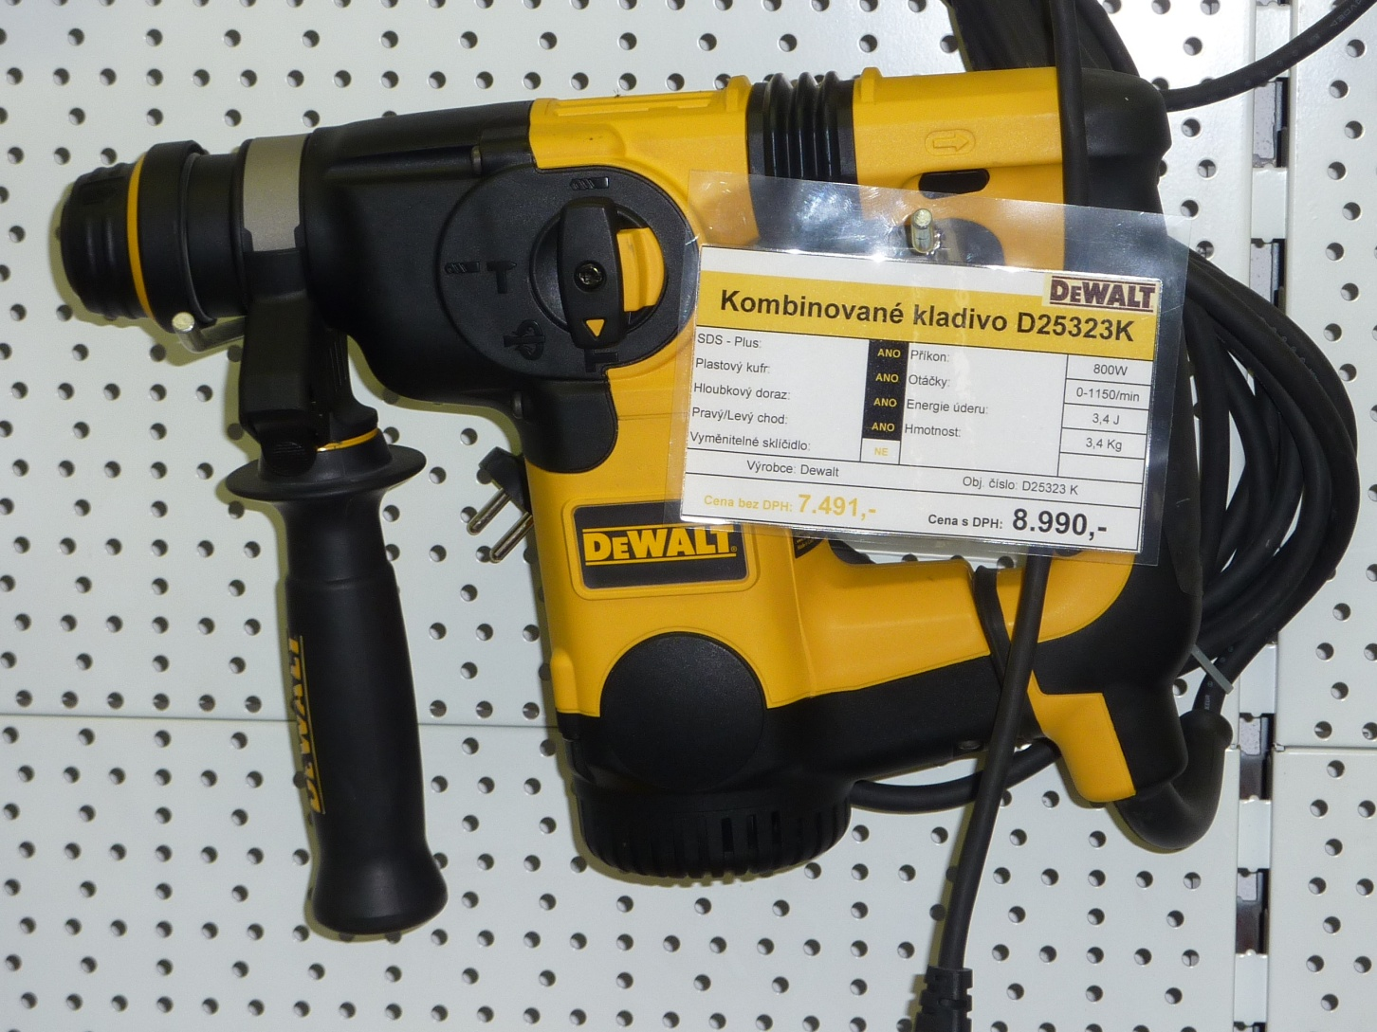
Kladivo, vrtací a bourací.

Slide 9
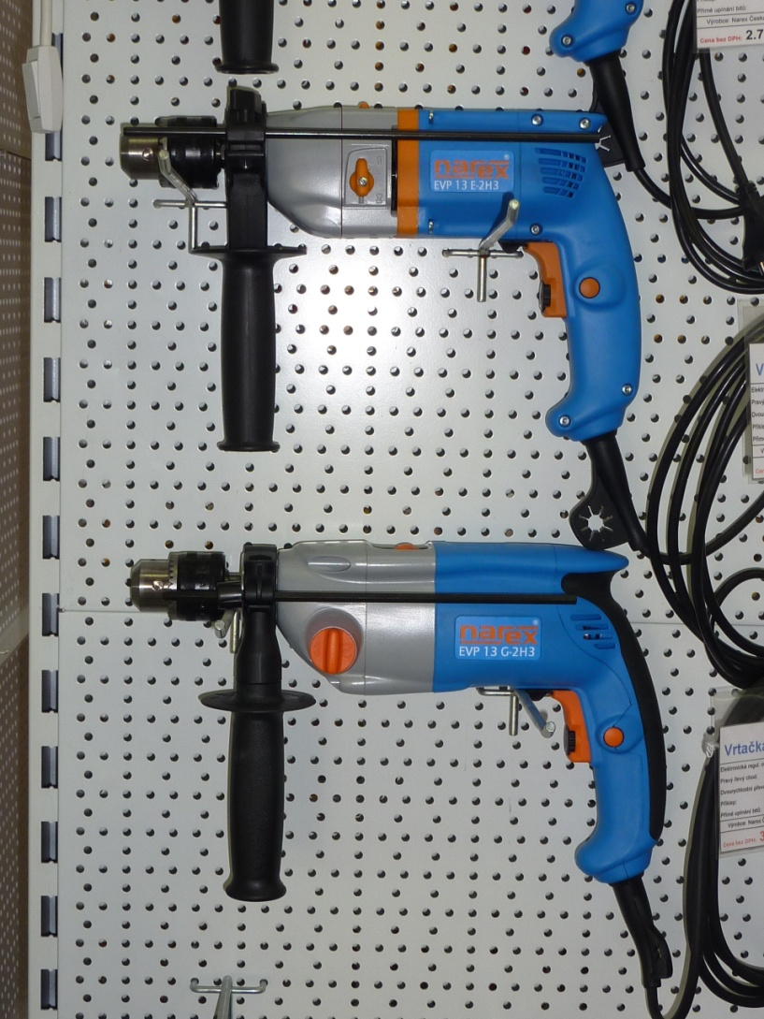
Příklepová vrtačka

Slide 10
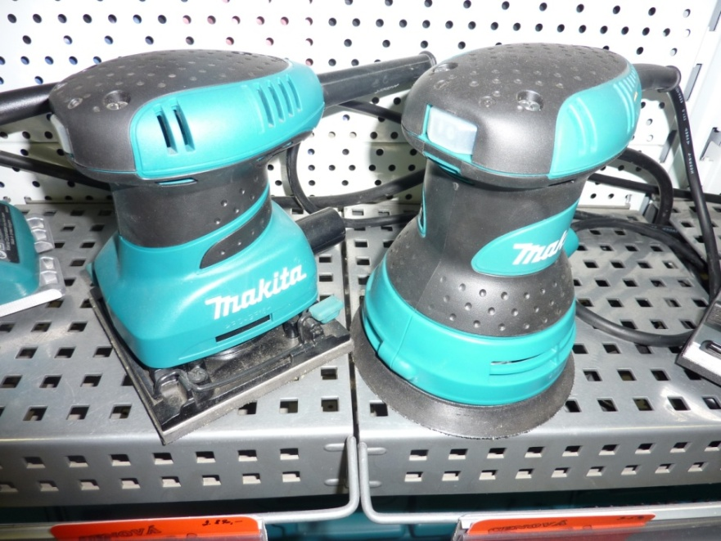
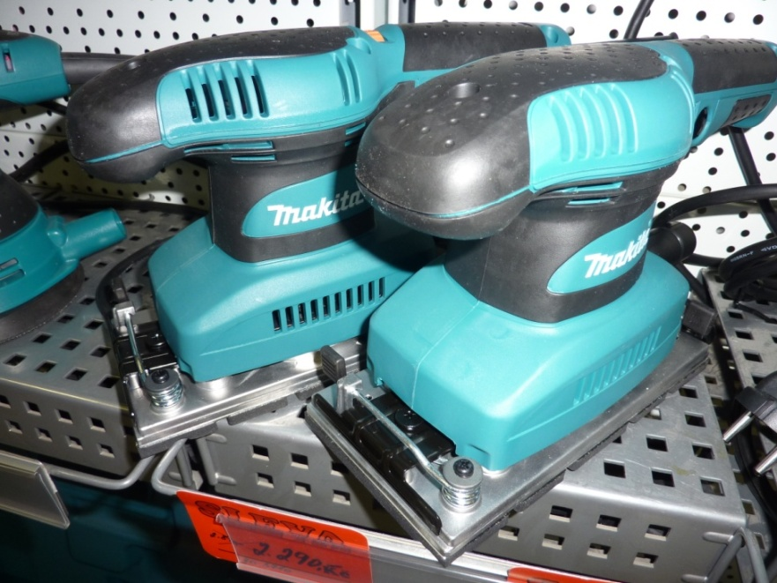
Vibrační brusky
Kulatá
Obdelníková

Slide 11
Kontrolní otázky:
Jaké pily používáme k řezání stavebního materiálu?
Jaký je rozdíl mezi vrtačkou a vrtacím kladivem?
Které ruční elektrické nářadí se používá na stavbách?
Jaké další ruční přenosné zařízení znáš?

Slide 12
Použitá literatura: učebnice pro
odborná učiliště, ISBN 80-7320-079-1
Obrázky jsou osobním dílem autora

